Slide 1

NÁZEV ŠKOLY: ZŠ NETVOŘICE, OKRES BENEŠOV
AUTOR: Mgr. Hana Halamová
TÉMA: Was tut dir weh?
NÁZEV: VY_22_INOVACE_07_NJ9_Was tut dir weh?
ČÍSLO PROJEKTU: OPVK 1.4

Slide 2
Anotace
Materiál je určen pro výuku německého jazyka v 9. ročníku ZŠ.
Procvičujeme slovní zásobu- části těla.
Komunikace-Bist du krank?
Was tut dir weh?
Rozlišujeme tvar tut pro č. jednotné a tun pro č. množné

Slide 3
Bist du krank?
Was tut dir weh?

Slide 4

jednotné číslo
Meine Hand
tut mir weh.
množné číslo
tun mir weh.
Meine Hände

Slide 5
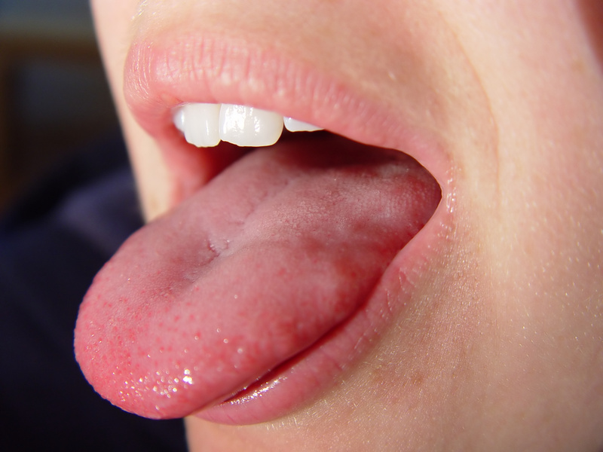

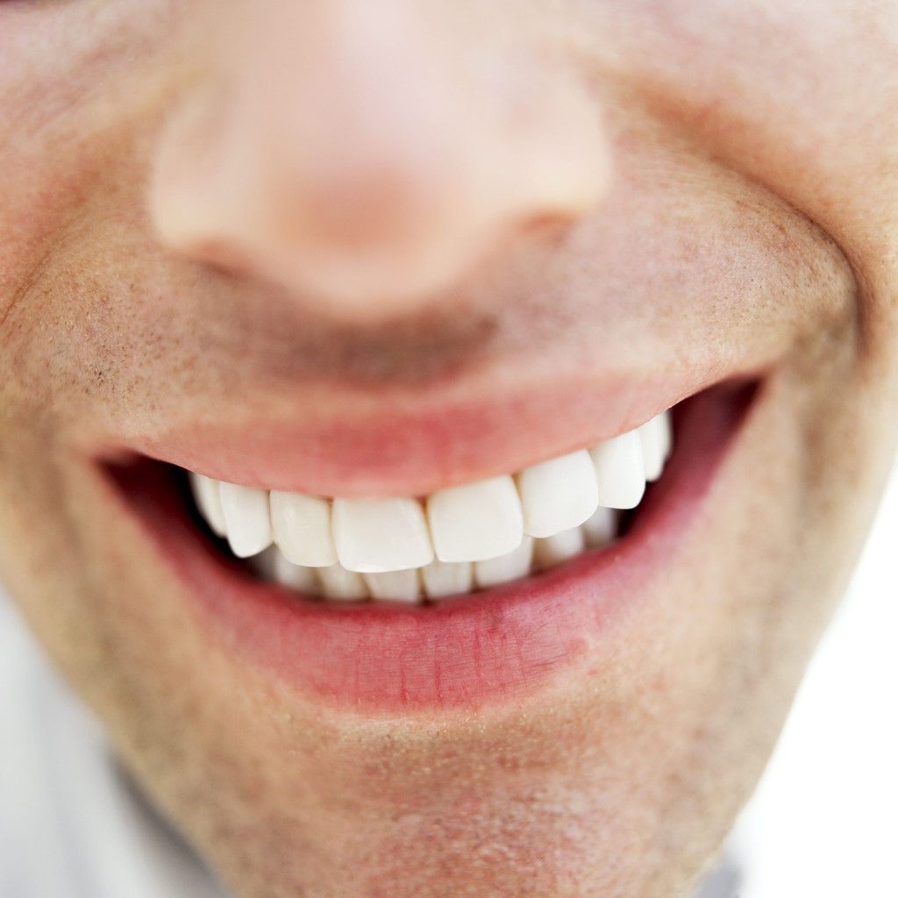
Meine Zunge
Meine Nase
.
Meine Augen
Meine Lippen
Meine Zähne
Meine Ohren
……tun mir weh.
…..tut mir weh.
Mein Mund
?

Slide 6
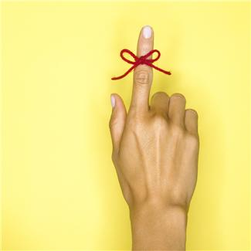
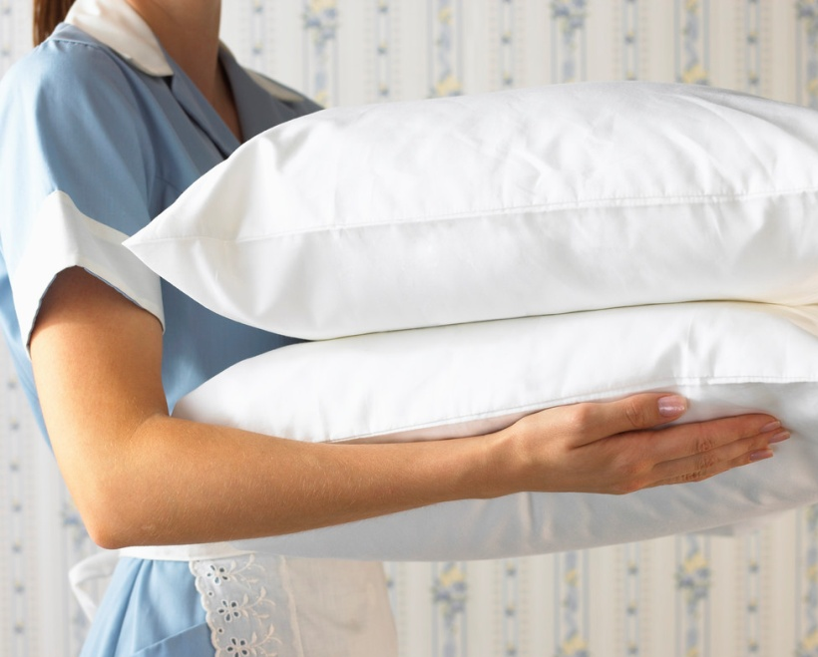


Mein Finger
Meine Hand
Mein Ellbogen
Mein Hals
Mein Arm
Meine Schultern
Meine Hände

Slide 7


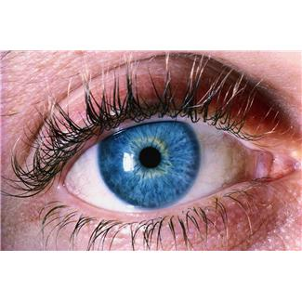
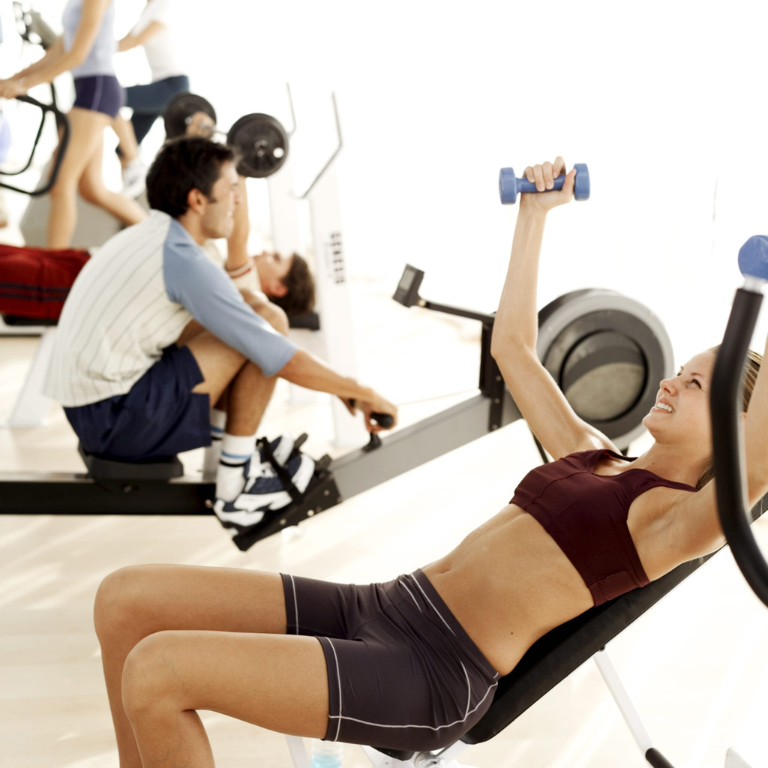
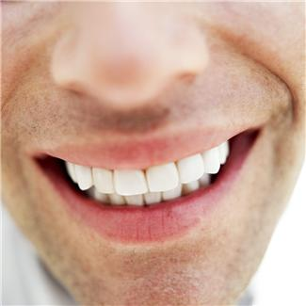
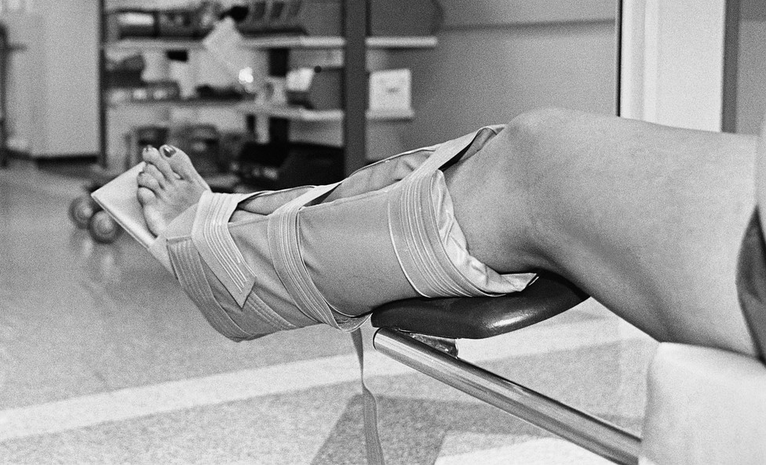
Was tut dir weh?
1.
2.
3.
4.
tut mir
weh.
6.
5.
7.

Slide 8
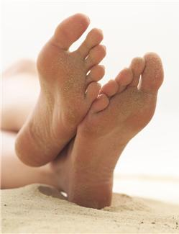
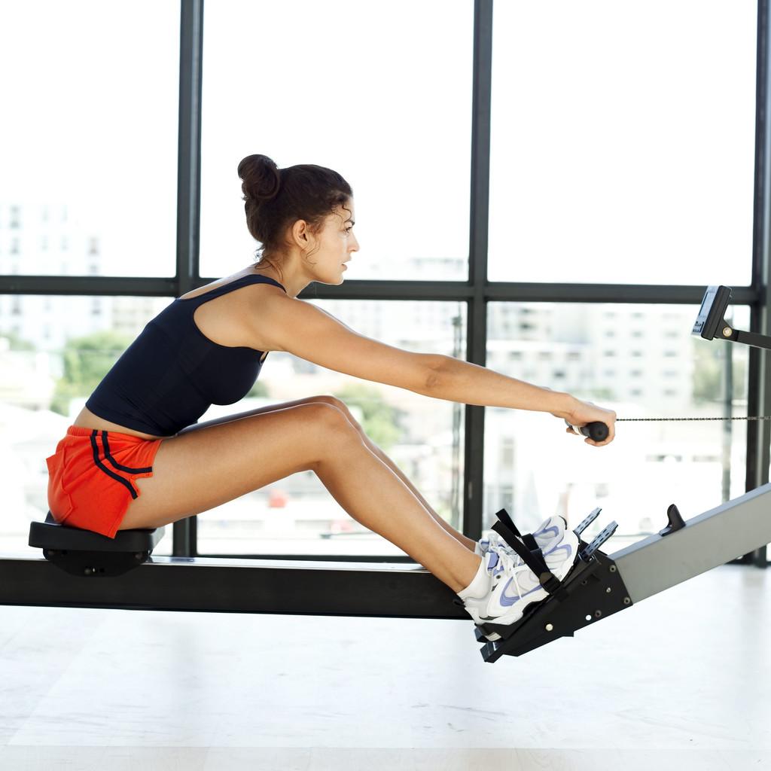
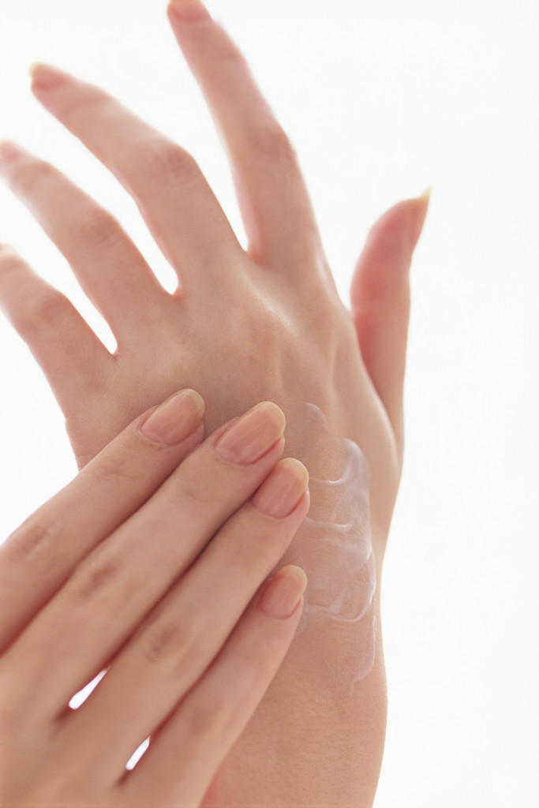
Was tut dir weh?
tun mir
weh.

Slide 9
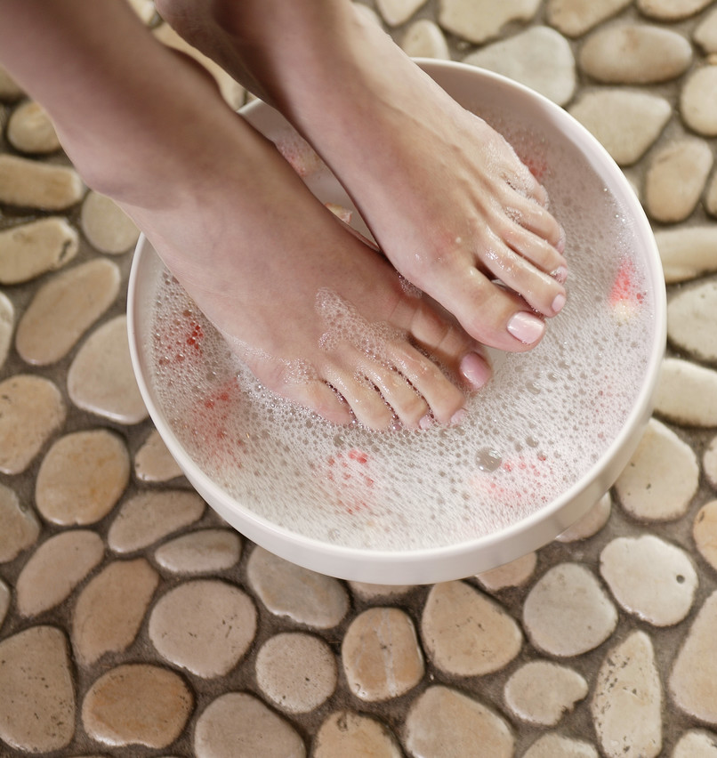
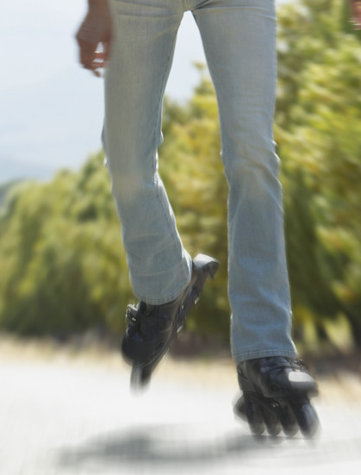
Meine Füsse
Meine Beine
Meine Knie

Slide 10
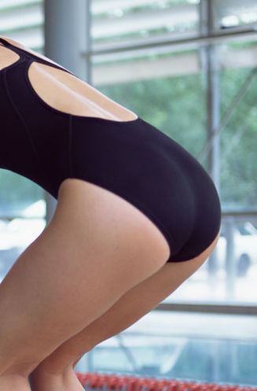
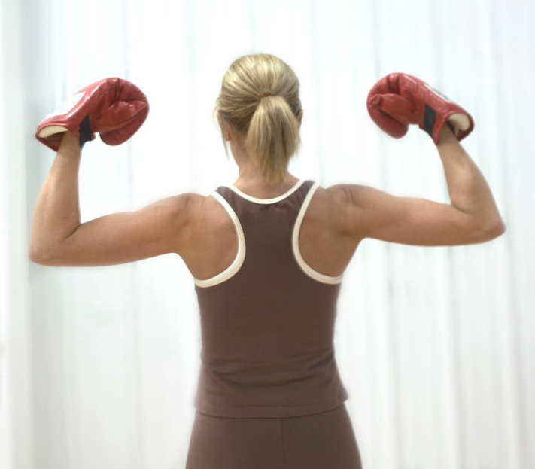
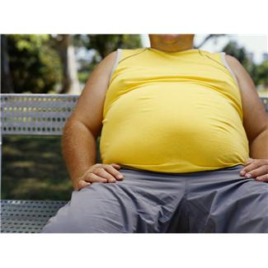
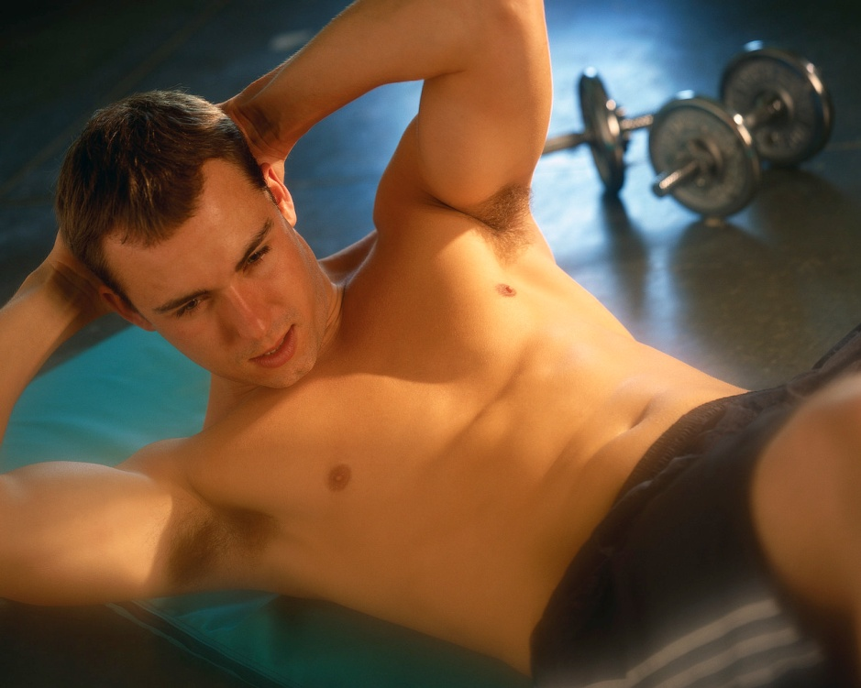
Meine Ellbogen
Meine Arme
Meine Schultern
Mein Popo
Mein Rücken
Mein Bauch
Meine Brust

Slide 11
Meine Arme
3
Meine Ellbogen
2
Meine Schultern
1
Mein Rücken

Slide 12
Zdroje
http://office.microsoft.com

